Slide 1

최종 과제

Slide 2
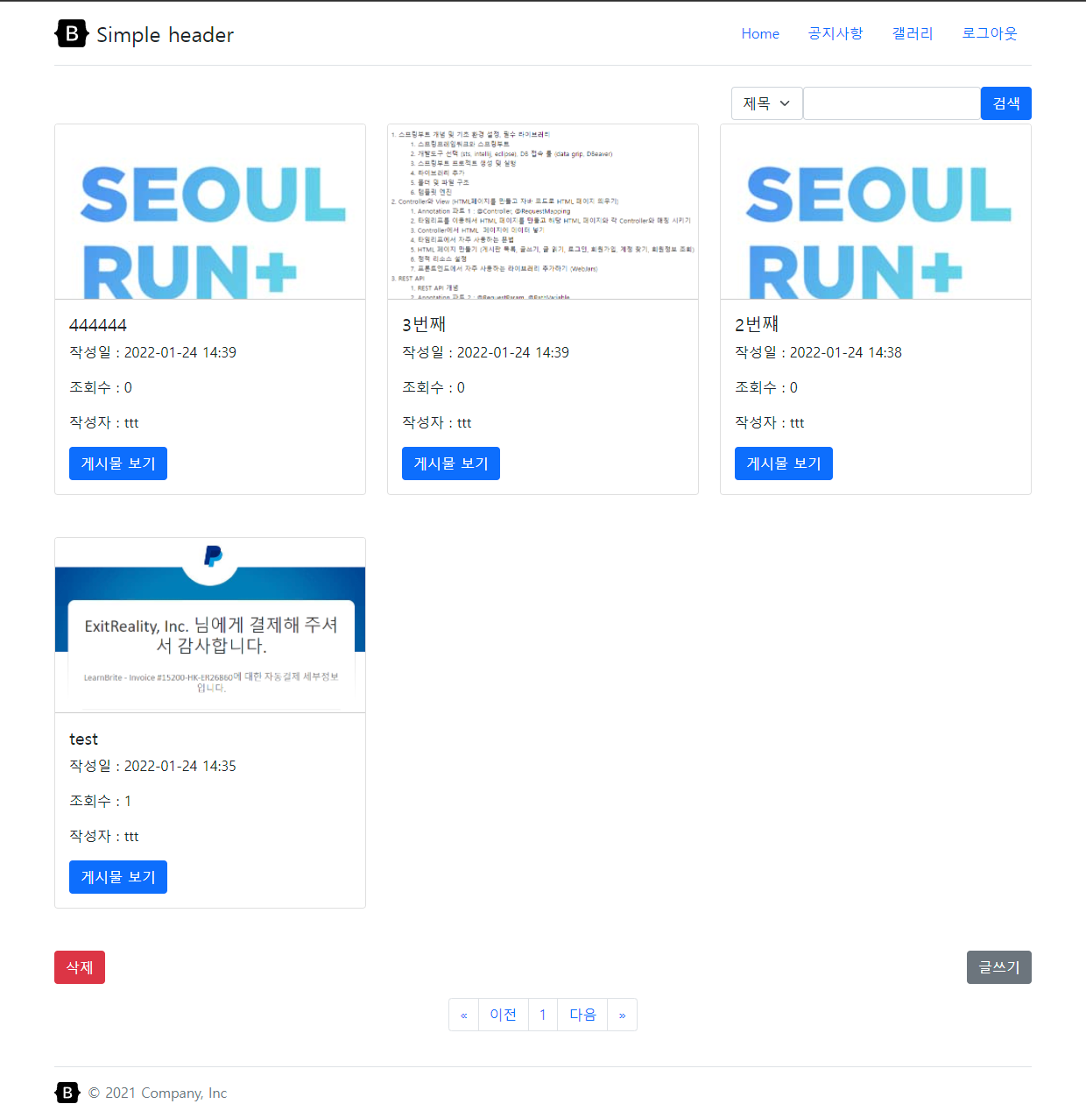
다음 이미지와 같이 갤러리 게시판을 완성하세요.
갤러리 게시판
게시물 목록에 출력될 이미지는 게시물 등록시 제공되는 2개의 file 태그에서 첫번째 파일로 처리하세요.
게시물 출력 시 사용할 타임리프 HTML 파일은 첨부된 gallery.html (반복문과 기타 타임리프 태그는 작성된 코드를 활용하셔도 되고, 별도로 작성하셔도 무관)로 작성하세요.
일반 게시물의 code 값은 1000으로 강의때 사용했었고, 겔러리 게시판의 code 값은 2000으로 활용하세요.

Slide 3
과제가 완료되면…
쿼리 xml, BoardController.java 2가지 파일을 제출하세요.
만약 타임리프 코드가 변경되었다면 gallery.html 첨부 하세요.

